Slide 1
个人博客
工作汇报
组员：郭秦平 林滨
郑国兵 武金磊

Slide 2
01
介绍个人博客项目设计理念
CONTENTS
02
展示后台控制系统
03
展示前台用户操作界面
04
任务进展情况

Slide 3
个人博客设计理念
/01

Slide 4
项目背景
博客网站发展到如今，随着广告的愈加增多，界面的千年不变，愈来愈多的人希望拥有自己的一个个人博客，可以不依托于这些著名的博客网站，而且对整个自己的博客有更高的管理权，能够随心所欲的更改自己的博客界面，且没有太多的广告等来嘈杂自己，这便是我们打算做的个人博客系统。
项目愿景
做出一个自己可以随心所欲管理的博客系统，免除各著名博客的繁杂及广告等问题，给予一个安静、简洁的博客空间，同时也旨在提升队内成员合作开发一个项目的能力，提升自己的编程能力，对整个项目的把握能力，对未来的学习及工作提供一定的帮助。

Slide 5
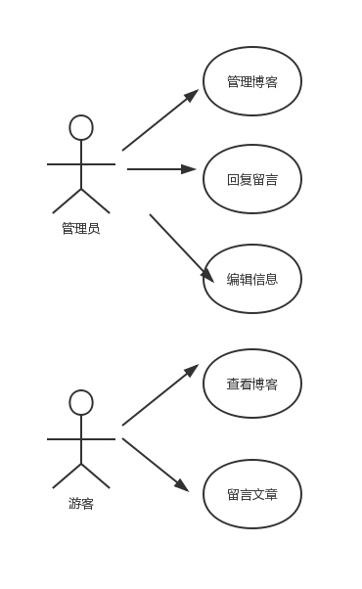
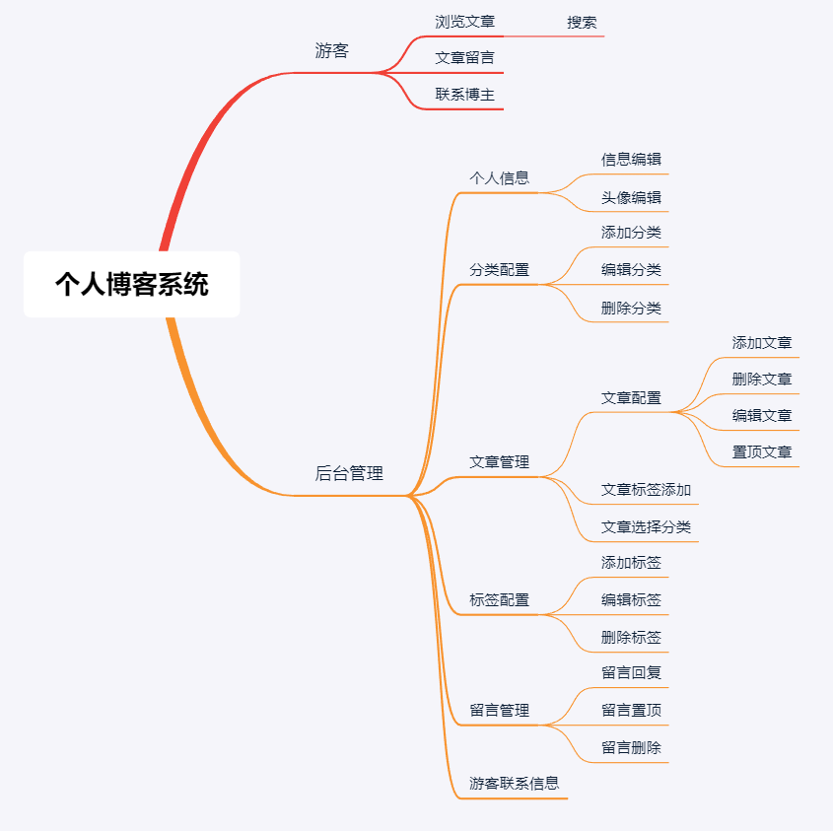
系统用例图
思维导图

Slide 6
技术选型
01.Java技术体系
02.前端框架
03.数据库、服务器
springboot + mybatis
Layui + jQuery + Ractive
Tomcat + MySQL

Slide 7
后台控制系统
/02

Slide 8
目前已有模块
文章标签
文章类别
文章
控制台
后台管理主页
文章标签的增删改
文章类别的增删改
文章的增删改，可以填写文章标题，简介，分类，标签，内容，发布状态，是否置顶

Slide 9
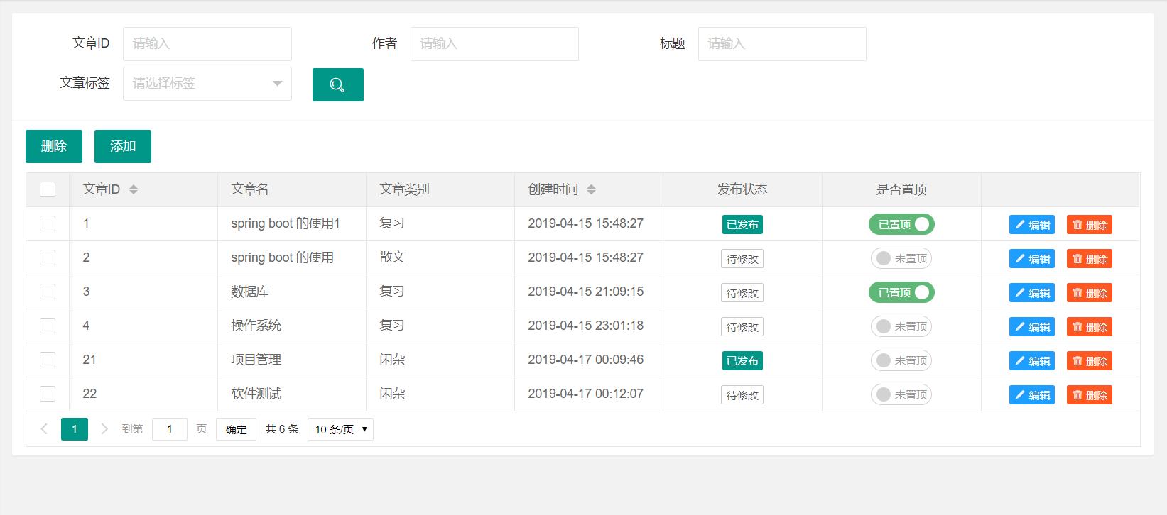
文章

Slide 10
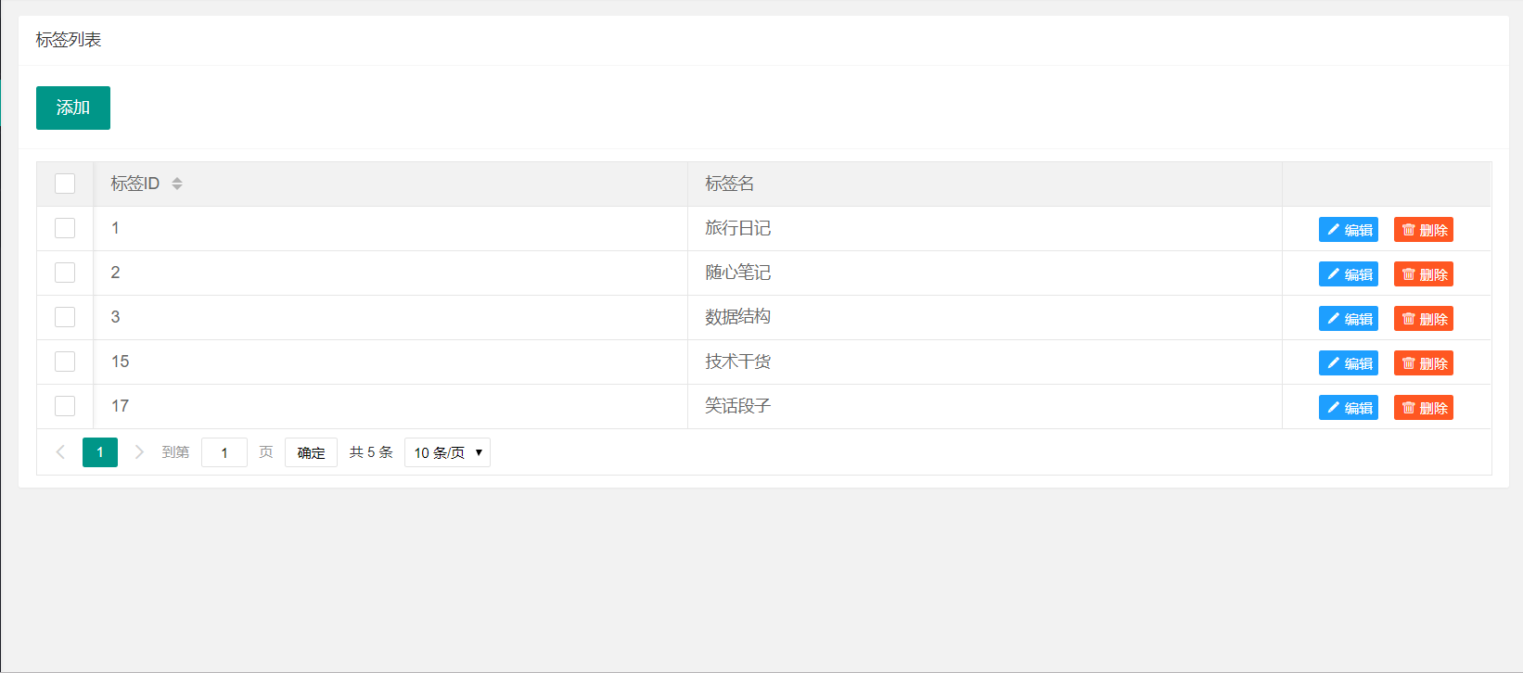
文章标签

Slide 11
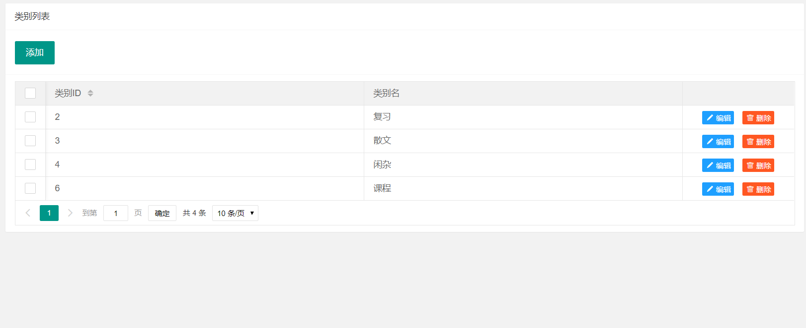
文章类别

Slide 12
前台用户操作界面
/03

Slide 13
前台模块
博客正文
文章主体
分类浏览
留言系统
根据文章分类来查找你所感兴趣的文章
博客正文下方可以给博主留言哦，发表一下你对这篇博客的看法
首页置顶栏
联系博主
一些搜索率和热度比较高的文章推荐
与博主进行1V1友好交流

Slide 14

首页
Unified fonts make reading more fluent. Theme color makes PPT more convenient to change. Adjust the spacing to adapt to Chinese typesetting, use the reference line in PPT.
Text here
Text here
Supporting text here. You can use the icon library in iSlide (www.islide.cc) to filter and replace existing icon elements with one click. ……

Slide 15
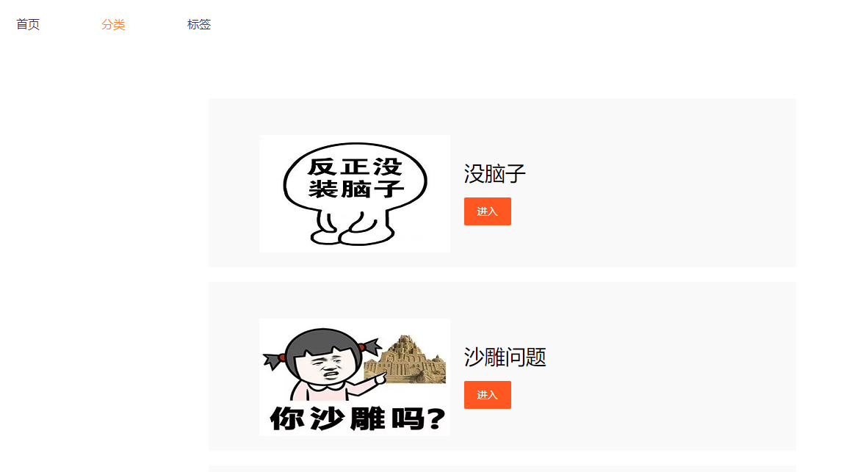
分类浏览
Unified fonts make reading more fluent. Theme color makes PPT more convenient to change. Adjust the spacing to adapt to Chinese typesetting, use the reference line in PPT.
Text here
Text here

Slide 16
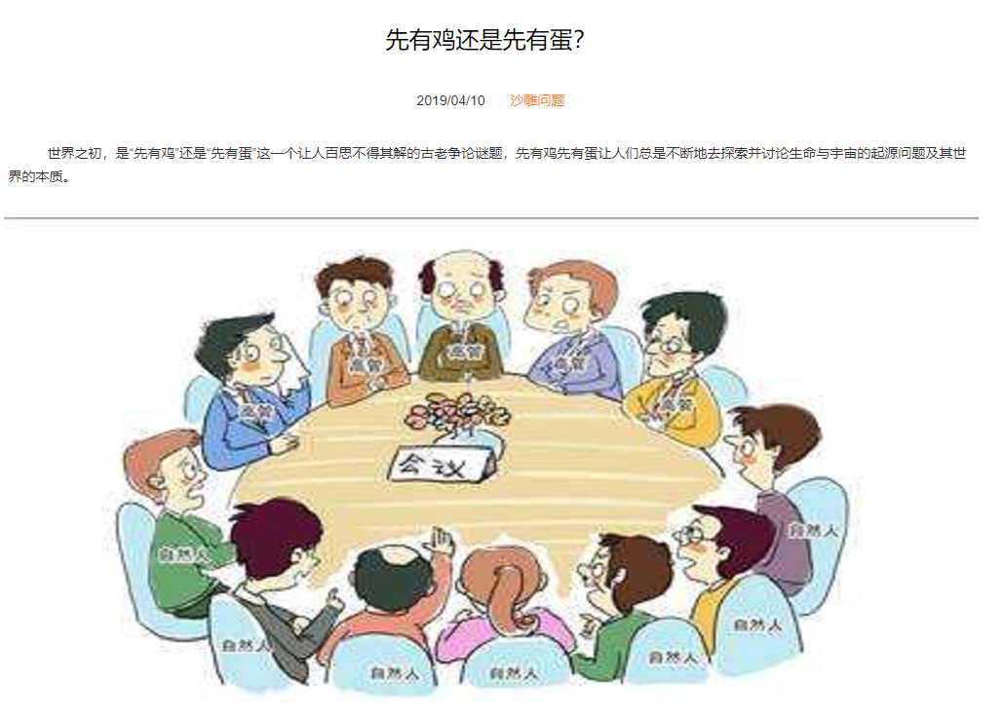
博客正文

Slide 17
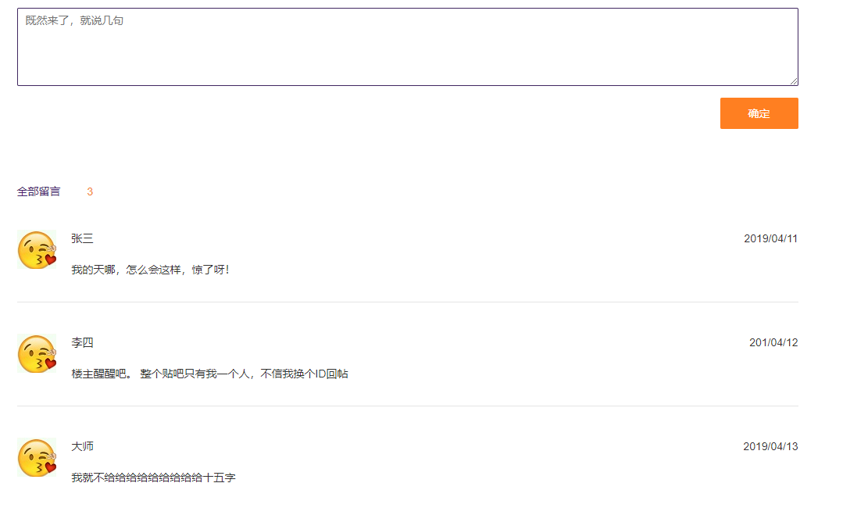
留言系统

Slide 18
任务进展情况
/04

Slide 19
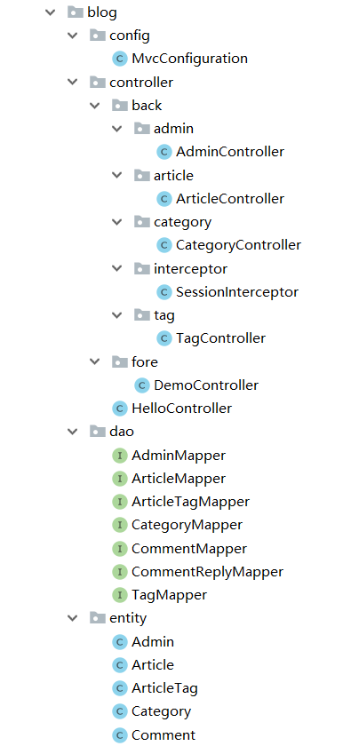
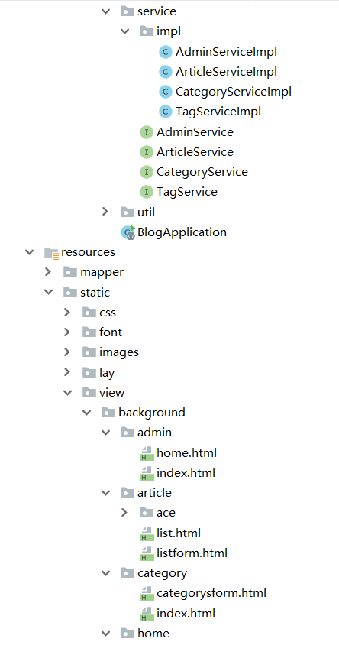
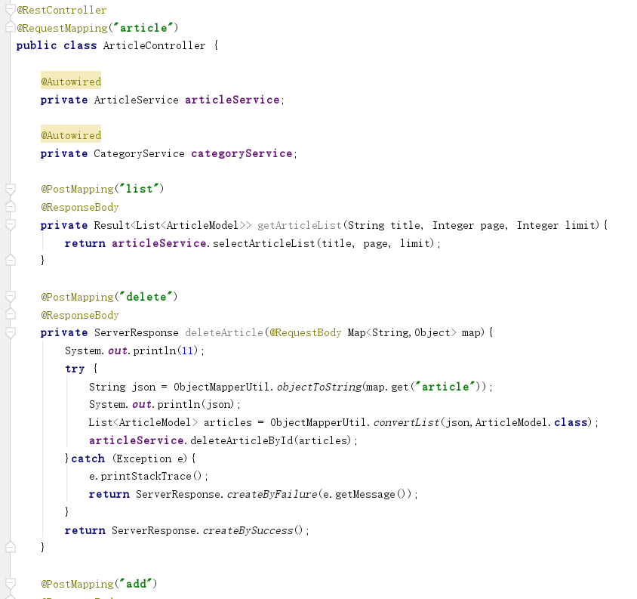
代码截图

Slide 20
任务进展
目前进展
未来计划
前台静态页面
后台文章、标签、分类的管理
前台页面加快速度
后台留言、个人信息修改、
联系博主等模块

Slide 21
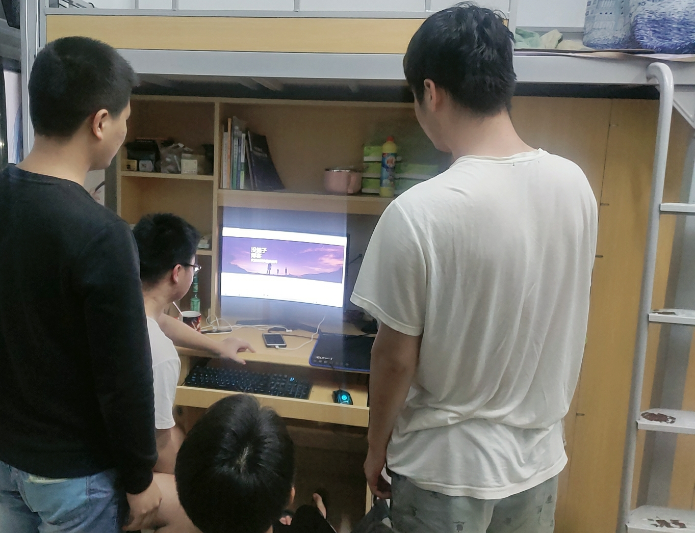
小组成员照片

Slide 22
多谢观看

